Slide 1
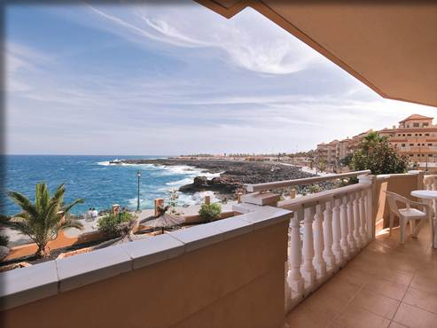
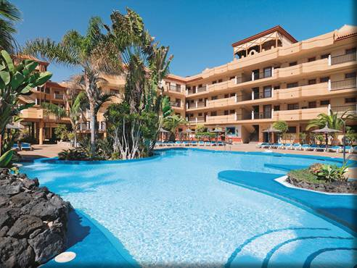

Le Club Jumbo Castillo Antigua ***
Situation: A 700 m de la plage de sable de Caleta de Fuste et 300 m du centre avec boutiques, restaurants et bars. Aéroport de Fuerteventura à 7km.

Slide 2
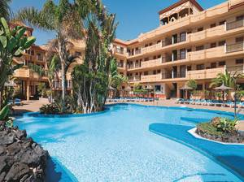
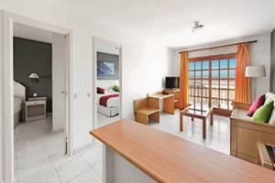
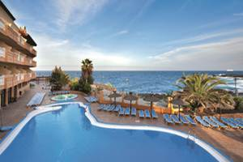
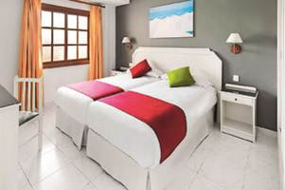
Club Jumbo Castillo Antigua
Sur la côte est de l'île avec un accès direct à la promenade maritime du front de mer, ce nouveau Club Jumbo propose un hébergement de qualité dans une ambiance conviviale.
L’hébergement que vous voulez :
Complexe de 2 bâtiments comprenant 272 chambres et appartements répartis sur 3 étages avec ascenseurs. Tous les hébergements disposent de bain et douche, sèche cheveux, coin salon, TV satellite, kitchenette (uniquement dans les appartements) avec bouilloire, cuisinière électrique, micro-ondes et réfrigérateur , coffre-fort (payant), téléphone et balcon ou terrasse. Nettoyage 5 fois/semaine, changement de serviettes 3 fois/semaine, changement de draps 1 fois/semaine. Code B : Appartements 1 chambre (41 m², maximum 2 adultes et 2 enfants ou 3 adultes et 1 enfant - type C ; vue mer - type D). Code C : appartements 2 chambres (56 m², minimum 4 adultes ou 3 adultes et 2 enfants ou 2 adultes et 3 enfants et maximum 5 adultes ou 2 adultes et 4 enfants ou 3 adultes et 3 enfants - type A ; vue mer - type B). Code D : chambres doubles Deluxe (maximum 2 adultes et 1 enfant ou 3 adultes - type F ; vue mer - type E). Lits bébés inclus dans la capacité totale de la chambre.
Ce qui change tout :
Hôtel en bord de mer (plage à 700 m.)..
De beaux appartements et chambres doubles.
Belle décoration.
Proximité de l’aéroport.
Idéal pour les familles.

Slide 3
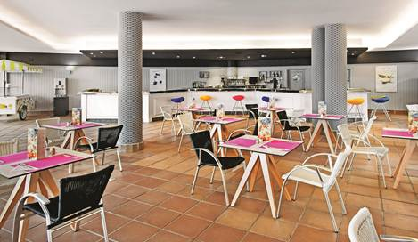
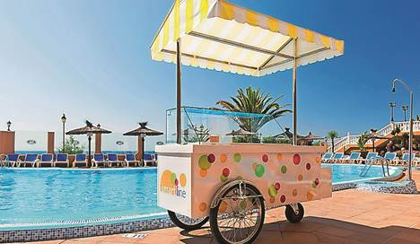
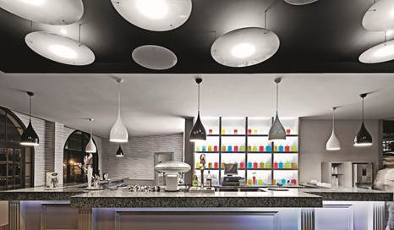
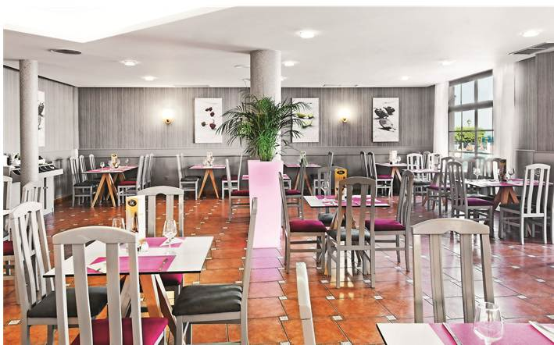
Club Jumbo Castillo Antigua
La restauration que vous aimez :
formule Tout compris. 1 restaurant buffet, 1 snack-bar, 1 bar.

Slide 4
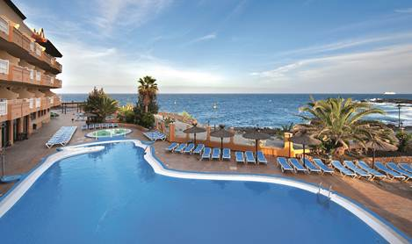
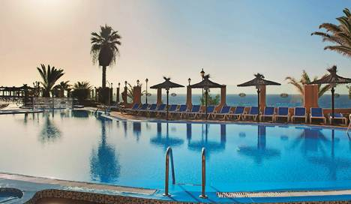
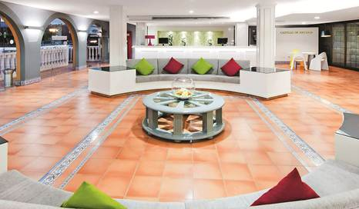
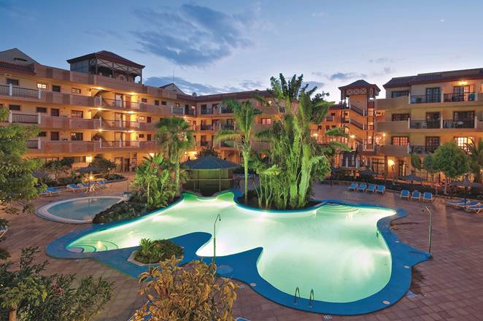
Club Jumbo Castillo Antigua
Les services dont vous disposez :
2 piscines en plein air, chaises longues et parasols à la piscine. Wi-fi gratuit à la réception. Avec participation : chaises longues et parasols à la plage, boutique, supérette.
Bon à savoir :
1 salle de conférence équipée pouvant accueillir jusqu'à 120 personnes (théatre).
Plage à 700 m.

Slide 5
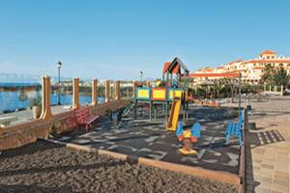
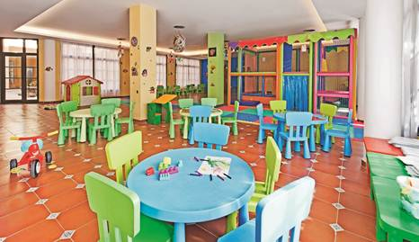
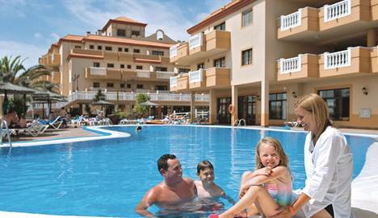
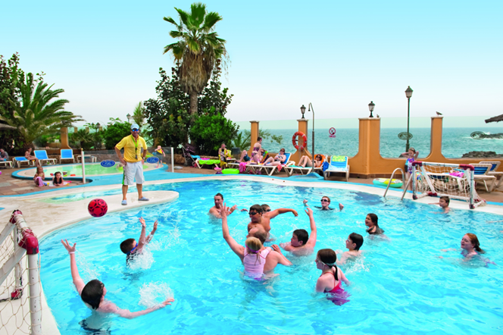
Club Jumbo Castillo Antigua
Pour vos enfants :
Miniclub (4 à 12 ans), notre équipe accueille vos enfants 6 jours/7 pendant les vacances scolaires de 9h30 à 12h30 et de14h30 à 17h30 et leur propose un large programme d'activités ludiques, sportives et manuelles. 2 piscines séparées, aire de jeux. Lits bébés et chaises hautes au restaurant.

Slide 6
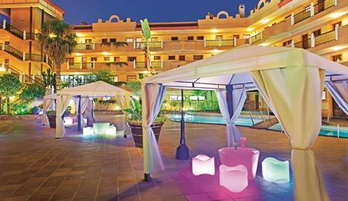
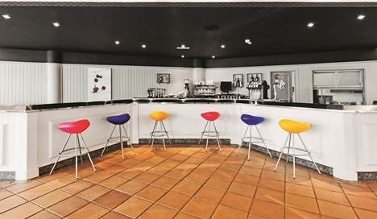
Club Jumbo Castillo Antigua
L'Ambiance et le sport :
Profitez d’une équipe d’animation qualifiée, nos J’s francophones et internationaux rythmeront vos journées et soirées autour d’un large programme d’activités et d’événements ludiques, sportifs et culturels dans une atmosphère décontractée et conviviale. Au programme, tournois sportifs, jeux piscine, Jumb’apéro, balades pédestres, soirées à thème… On vous réserve plein de surprises…
surprises…Avec participation : billard, planche à voile (indépendant de l'hôtel) à la plage. Golf à 2 km.

Slide 7
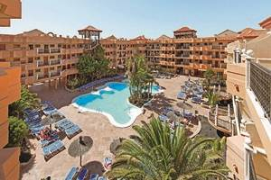

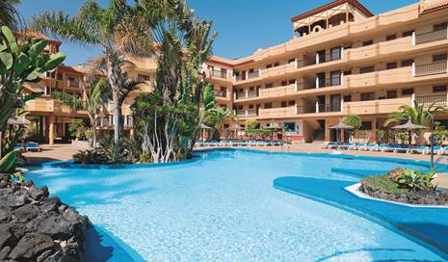
Club Jumbo Castillo Antigua
Notre tarif :
878 € ttc / adulte
-50% pour les enfants (2 à 12 ans inclus)
Prix de base groupe : 20 personnes
Ce prix comprend :
Le transport aérien aller et retour sur vols spéciaux, les transferts aéroport – hôtel – aéroport, le logement en appartement 1 chambre, la formule all-inclusive, l’accueil et l’assistance sur place, l’accès aux services et infrastructures de l’hôtel (sauf prestations facultatives en supplément), les taxes d’aéroport, les taxes de sûreté et redevances passagers.
Ce prix ne comprends pas :
Les assurances annulation, rapatriement et bagages, les suppléments, les boissons hors all-inclusive, les dépenses personnelles, les pourboires, les éventuelles taxes de séjour, les excursions.
Votre formule tout compris :
petit déjeuner et dîner buffet •
Déjeuner buffet •
Snack bar de 10h à 17h (en dehors de l'horaire d'ouverture du restaurant buffet)
•Snacks (10h-18h). boissons locales alcoolisées et non alcoolisées (10h-23h) • Café et thé.

Slide 8

Le Club Jumbo Castillo Antigua ***
Votre contact commercial
Chrystelle Hamel chamel@jettours.com 06 72 03 11 09

